Slide 1
SOLICITUD DE CHAS
Anexo C del Decreto Nº 779/1995
Resolución N° 166/2019
2022

Slide 2
Trámites
Índice
SOLICITUD DE EMISIÓN DE CHAS
1
1.a. SOLICITUD de CERTIFICACIÓN NACIONAL
(Si no se cuenta con Certificación WP29)
SOLICITUD DE EXCEPCIÓN DE CHAS
2
Para la SOLICITUD de TODOS los TRÁMITES
Se utilizará UNA MISMA PLANILLA EXCEL donde se
podrá completar lo correspondiente a cada trámite ó completa
PLANILLA EXCEL disponible en: https://www.argentina.gob.ar/buscar/chas
SOLICITUD DE EMISION DE CAPE
3

Slide 3
Trámites – Modelo de planilla Excel unificada (21 columnas)
Índice
Autoparte | Familia | N° N.C.M | CUIT | Nombre de fabricante | Nombre de importador | Razón Social | Part Number / Cod. Interno | Marca | Modelo
País de Origen | Descripción / Características técnicas | Tamaño/Talle | Formulación | Aplicación | Fotos | Fecha de certificación | N° de Licencia / Cert. WP29 | Organismo certificador | N° de LCM | Cantidad
La planilla EXCEL debe ser PRESENTADA de acuerdo al modelo INSTRUCTIVO de EXCEL
(No se puede eliminar columnas ni cambiar el orden de las mismas ni unificar celdas)
BAJAR “FORMULARIO DE SOLICITUD DE CHAS”
Desde: https://www.argentina.gob.ar/buscar/chas
Cada TIPO de TRÁMITE
REQUIERE COLUMNAS OBLIGATORIAS a completar

Slide 4
Trámites – Planilla Excel unificada (21 columnas)
Índice
Aclaraciones
NO SE puede colocar NINGUN carácter especial en la planilla excel con excepción de la columna R – “Nro. de Licencia / Cert. WP29” donde sí deberá ir el NUMERO COMPLETO del eMark (con asteriscos o guiones, tal cual el documento emitido)
NO puede ir “&” - Reemplazar por “Y”. No puede ir “Ñ”, reemplazar por “N”
Fabricante, Importador, Razón Social (E-F-G)
Part Number, Marca, Modelo, Descripción y Características Técnicas, Tamaña/Talle, Formulación, Aplicación (H-I-J-L-M-N-O)
NO puede haber ningún carácter especial: ni comillas, ni asteriscos, ni barras ni símbolos como +. Sólo se acepta GUION o PUNTO.
Columnas
País de Origen
El país ESPAÑA, podrá colocarse con # como hasta ahora: ESPA#A o bien correctamente: ESPAÑA
EXCEPCION:
Columna R – Número de eMark: DEBERA ESTAR TAL CUAL la certificación

Slide 5
Trámites – Planilla Excel unificada (21 columnas)
Índice
Presentaciones
Utilizar SIEMPRE la planilla excel que se puede descargar desde la página https://www.argentina.gob.ar/buscar/chas como ““FORMULARIO DE SOLICITUD DE CHAS”
Ninguna celda de la planilla excel podrá exceder los 250 caracteres.
Iniciar el trámite en TAD adjuntando las certificaciones en el mismo orden en que están consignadas en la planilla excel y, siempre que sea posible por el tamaño, en un mismo archivo.
Las certificaciones extranjeras (eMarks) y los COP (Compliance of Statment) deben estar LEGALIZADOS, ello es con APOSTILLA o CONSULARIZACION. Si los documentos no están en castellano, además, deberán tener TRADUCCION con su correspondiente intervención Colegial. Se deberá presentar el COP siempre que el eMark tenga una antigüedad MAYOR a DOS (2) AÑOS de emitido.
TODO lo consignado en el excel debe estar contemplado en la certificación. Si la certificación es NACIONAL, los datos de APLICACIÓN del certificado deberán colocarse también en la columna CARACTERISTICAS del excel. Si los caracteres se exceden del límite establecido, contemplar los primeros y agregar “y otros”.
Bajo es esquema de “representatividad” de las fotos, nombrar aquellas que deban subirse al trámite con denominaciones simples y sin caracteres especiales. Siempre agregando en el excel la extensión del archivo que corresponda.

Slide 6
Planilla Excel unificada – Especificaciones Generales (1ra. Parte)
Índice
NO se completa
(Columna cuyos campos deben quedar VACIOS)
DENOMINACIÓN de la EMPRESA que SOLICITA el TRÁMITE correspondiente
CON GUIONES
Ejemplo: 30-xxxxxxxx-x
Debe referir unívocamente al código del producto
Autoparte | Familia | N° N.C.M | CUIT | Nombre de fabricante | Nombre de importador | Razón Social | Part Number / Cod. Interno | Marca | Modelo
Puede estar a 8 ó a 11 DÍGITOS (Con puntos) Si el PAÍS de ORIGEN no es ARGENTINA, debe estar a 11 dígitos – Ejemplo: 4011.10.00.921 (Si fuera NACIONAL: 4011.10.00)
Aunque el dato coincida con la razón social, debe colocarse en AMBAS columnas.
Colocar el Nro. de parte original correspondiente a la identificación del producto. Si no se contara con dicho dato, el código interno de la autoparte.
Ingresar SOLO el CÓDIGO de autoparte según listado de códigos - Ejemplo: 1
Colocar el Nro. de parte original correspondiente a la identificación del producto. Si no se contara con dicho dato, el código interno de la autoparte.
Si el TRÁMITE requiere SER HABILITADO en SISTEMA de AFIP
La NCM DEBERÁ estar a 11 DÍGITOS porque así lo requiere el SISTEMA MALVINA

Slide 7
Planilla Excel unificada – Especificaciones Generales (2da. Parte)
Índice
Se colocan los detalles del producto. Ejemplo: medida de neumáticos, tipo de amortiguador, tamaño de líquido de frenos o cualquier otrra característica inherente al la autoparte
Si NO corresponde al producto/trámite se coloca NO APLICA ó SE DEJA la celda VACÍA
Colocar el NOMBRE del ARCHIVO adjunto en el trámite de CHAS por TAD con la EXTENSIÓN correspondiente
Ejemplo:
Item 1: Foto-item1.jpg
Item 2: Foto-item2.png
País de Origen | Descripción / Características técnicas | Tamaño/Talle | Formulación | Aplicación | Fotos | Fecha de certificación | N° de Licencia / Cert. WP29 | Organismo certificador | N° de LCM | Cantidad
NOMBRE del PAÍS (en MAYÚSCULA).
El NOMBRE del PAÍS debe estar tal cual se encuentra en el MENU DESPLEGABLE del INSTRUCTIVO de EXCEL
Ejemplo: REP. FED DE ALEMANIA
Corresponde a la información de DONDE APLICARÁ el producto (qué vehículo)
Esto es un DATO OBLIGATORIO. Deberá seguirse la lista desplegable del INSTRUCTIVO EXCEL
NO se completa
INTI ó IRAM ó WP29
Aplica SOLO para CAPE
La FOTO de cada autoparte es REPRESENTATIVA. Por lo tanto, VARIAS autopartes pueden responder a UNA MISMA FOTO. En este caso deberá indicarse en el EXCEL el nombre de la foto correspondiente en cada fila
FOTO de AUTOPARTE:

Slide 8
Listado de Autopartes - CÓDIGOS
Índice
1 | Neumáticos
2 | Balizas triangulares retro reflectoras
3 | Cascos de protección para uso vehicular
4 | Cinturones de seguridad
5 | Pastillas y cintas de frenos
6 | Lí­quido de frenos
7 | Vidrios de seguridad para automotores
8 | Matafuegos
9 | Apoyacabezas
10 | Asientos y sus anclajes
11 | Sistema de enganche de remolques y semirremolques
12 | Trabas giratorias para transporte carretero de contenedores
13 | Bombas de vacío
14 | Baterías
15 | Espejos retrovisores
16 | Extremos y rótulas de dirección
17 | Amortiguadores convencionales
18 | Cajas de dirección tipo piñón y cremallera
19 | Bocinas
20 | Limpiaparabrisas
21 | Sistema de lámparas e iluminación vehicular. Faros de señalización e iluminación para vehículos de tránsito vial
22 | Ruedas de Acero
23 | Balastos para lámparas de descarga
24 | Chalecos de seguridad de alta visibilidad
25 | Cerrojos y sistemas de retención de puertas para vehí­culos M1 y N1
26 | Protección contra uso no autorizado (trabas de volante alarmas) para vehí­culos M1 y N1
27 | Sistemas de Retención infantil
28 | Sistema de reemplazo de airbag
29 | Cilindro maestro para frenos
30 | Diafragma para cámara de frenos de aire
31 | Cilindro de Rueda para frenos
32 | Flexible para frenos
33 | Cubetas para frenos
34 | Ejes de semirremolques y acoplados
35 | Paragolpes de Seguridad
36 | Amortiguadores estructurales

Slide 9
SOLICITUD de CHAS – Aplicación y Requisitos
Índice
SOLICITUD de EMISIÓN DE CHAS
APLICA:
Para las AUTOPARTES DE SEGURIDAD destinadas al Mercado de Reposición
CERTIFICACIÓN NACIONAL
Organismos acreditados
INTI
CERTIFICACIÓN + CHAS
REQUISITO:
Contar con UNO de los DOS tipos de CERTIFICACIÓN
IRAM
INTI / IRAM Trámite habitual
GDE
CERTIFICACIÓN EXTRANJERA WP29 (e-Mark)
Se gestiona:
CHAS presentando certificación WP29 (documento legalizado y traducido por Traductor Público Matriculado)

Slide 10
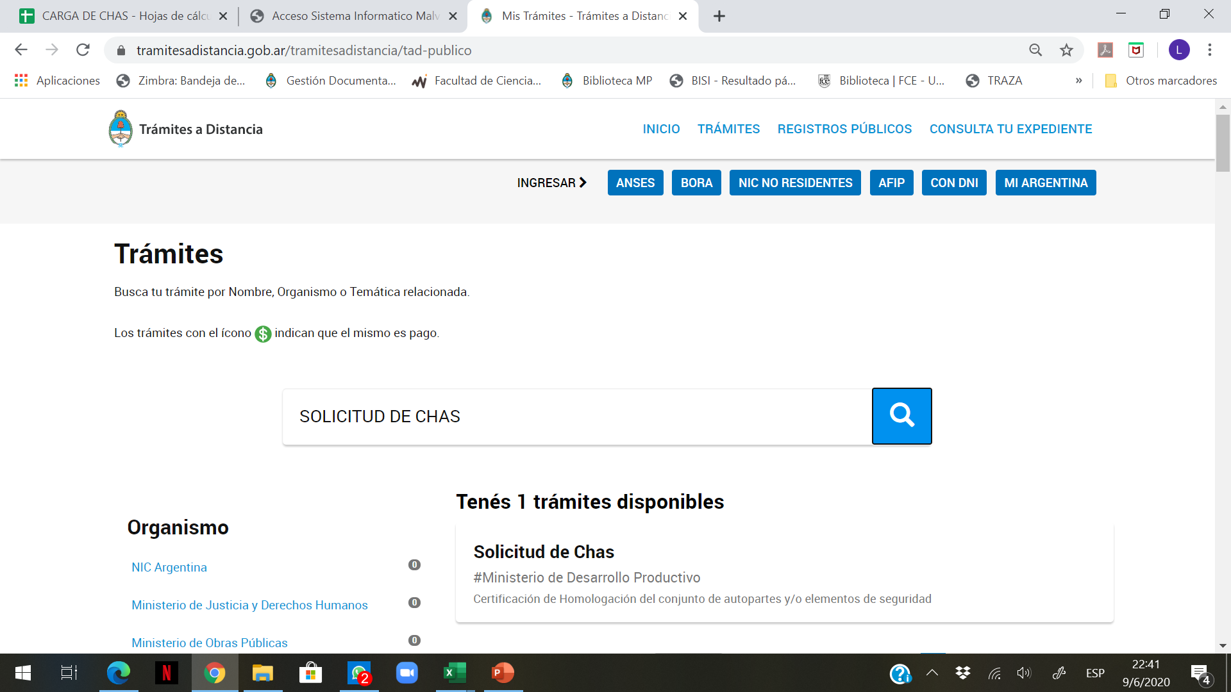
SOLICITUD de CHAS – Inicio del expediente
Índice
Se genera trámite
Plataforma TAD
(Trámites a Distancia)
WEB:
https://tramitesadistancia.gob.ar/tramitesadistancia/inicio-publico
Nombre del trámite:
Solicitud de CHAS
Se ingresa con la CLAVE FISCAL de la empresa que solicita el CHAS

Slide 11
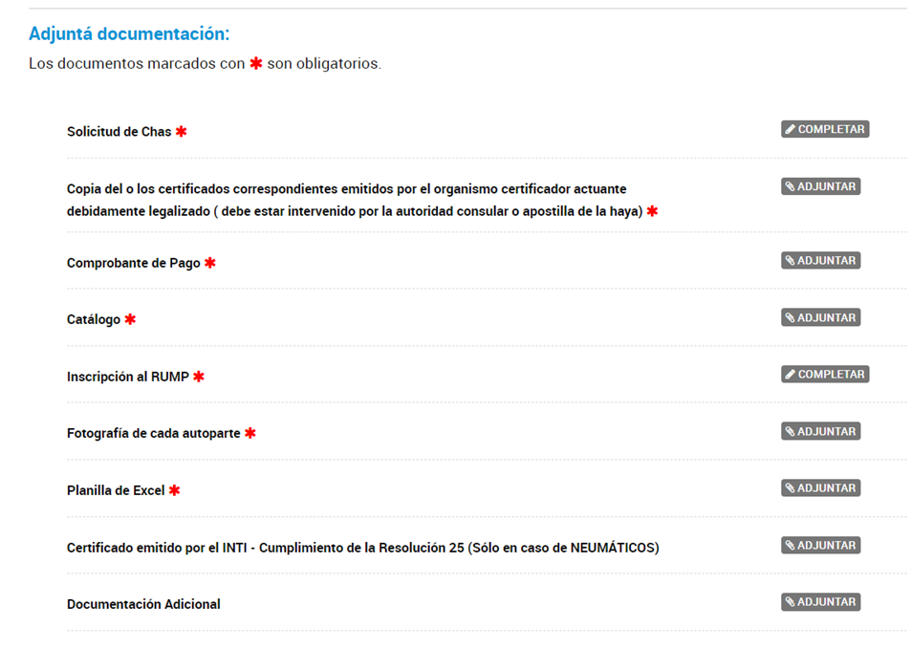
SOLICITUD de CHAS – Requerimientos GDE
Índice
Se completan los campos requeridos
Se adjunta (formato pdf)
Se completa con el Nro. de Inscripción. Si no estuviese inscripto
al RUMP, se deberá gestionar la inscripción previamente (TAD)
Se adjunta al INICIO del trámite, NOTA de COMPROMISO de PAGO.
Se deberá adjuntar el catálogo de la/s parte/s correspondientes a los ítems solicitados
FORMATOS admitidos JPG, JPEG ó PNG.
Se adjunta planilla en el formato indicado
Se deberá adjuntar constancia emitida por INTI (Res. 25)

Slide 12
Planilla EXCEL para SOLICITUD de CHAS
Índice
CAMPOS a COMPLETAR OBLIGATORIOS
Sólo de corresponder (Si se trata de un CHAS en el que el PAIS DE ORIGEN no es Argentina)
Autoparte | Familia | N° N.C.M | CUIT | Nombre de fabricante | Nombre de importador | Razón Social | Part Number / Cod. Interno | Marca | Modelo
País de Origen | Descripción / Características técnicas | Tamaño/Talle | Formulación | Aplicación | Fotos | Fecha de certificación | N° de Licencia / Cert. WP29 | Organismo certificador | N° de LCM | Cantidad
Sólo de corresponder al TIPO de Producto
(El TAMAÑO aplica para CASCOS; la FORMULACION para PASTILLAS DE FRENO)
Las columnas OBLIGATORIAS son las marcadas en color

Slide 13
Finalización de trámite de CHAS
Índice
Una vez procesada la solicitud de CHAS La DIRECCIÓN NACIONAL DE GESTIÓN DE POLÍTICA INDUSTRIAL informará el CHAS emitido en función de cada ítem solicitado en la presentación.
Cada CHAS será COMUNICADO a la empresa a través de una NOTIFICACIÓN por TAD
(Previa habilitación en el sistema de AFIP)

